Slide 1
S/W 프로젝트
빅데이터 기반
일기예보
201344068
정다운

Slide 2

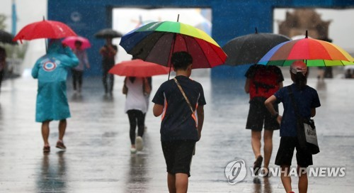
프로젝트 동기
구라청
기상청

Slide 3
최종 목표
80%

Slide 4
S/W 프로젝트
AI 오목
201344068
정다운

Slide 5

프로젝트 동기
2016년 3월
이세돌 1승 VS 알파고 4승
나도 한번…?

Slide 6
최종 목표
사람 1명 이기기!!
(제작자 제외)

Slide 7
Q & A

Slide 8
THANKS

